Slide 1

더 나은 세상을 꿈꾸는
SW 엔지니어,
최홍용입니다.

Slide 2

1
NWYL
주간 식단표 알림 웹 모바일
2
HoneyChu
프랜차이즈 꿀조합 추천 모바일 애플리케이션
3
Coming Soon
To be continue
4
Coming Soon
To be continue
5
Coming Soon
To be continue

Slide 3
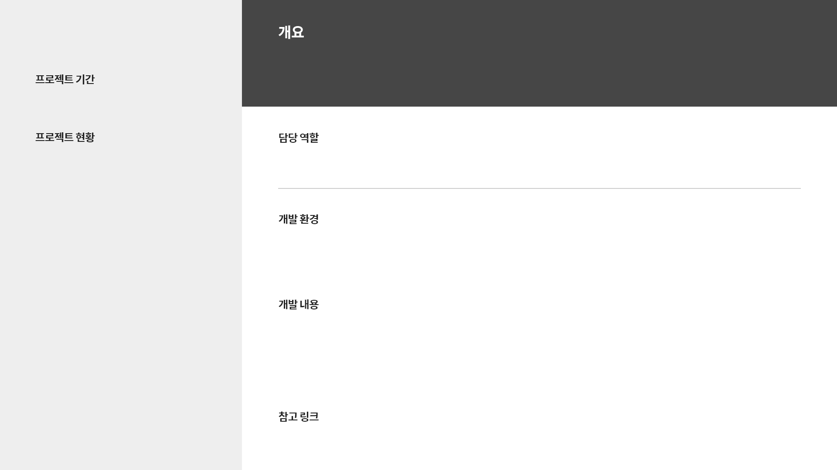






NWYL
주간 식단표를 알려주는 웹 모바일 서비스
2019.07.08 – 2019.08.14
알파 버전 개발
주간 메뉴 페이지
메뉴 json파일
HTML, JavaScript, Sass, Vue.js,
Node.js, Firebase
- 커피 종류별 커스텀 메뉴 목록화
- 좋아요한 메뉴 및 내가 작성한 메뉴를 보여주는 Mypage 제작
(GitHub 주소 or 웹사이트 주소 or 구글플레이 주소)

Slide 4
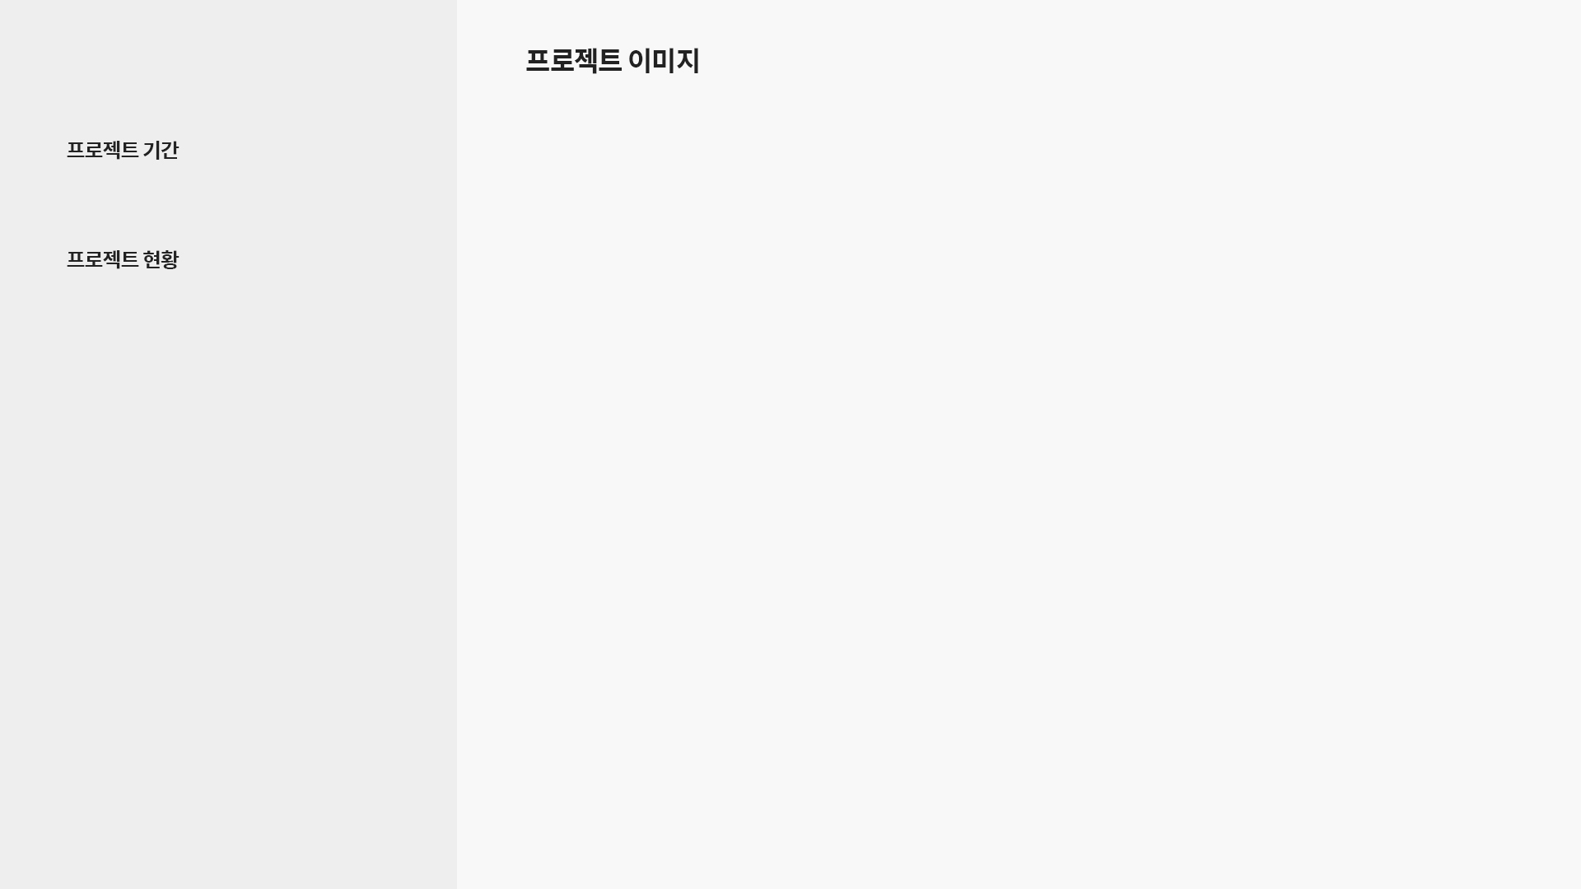

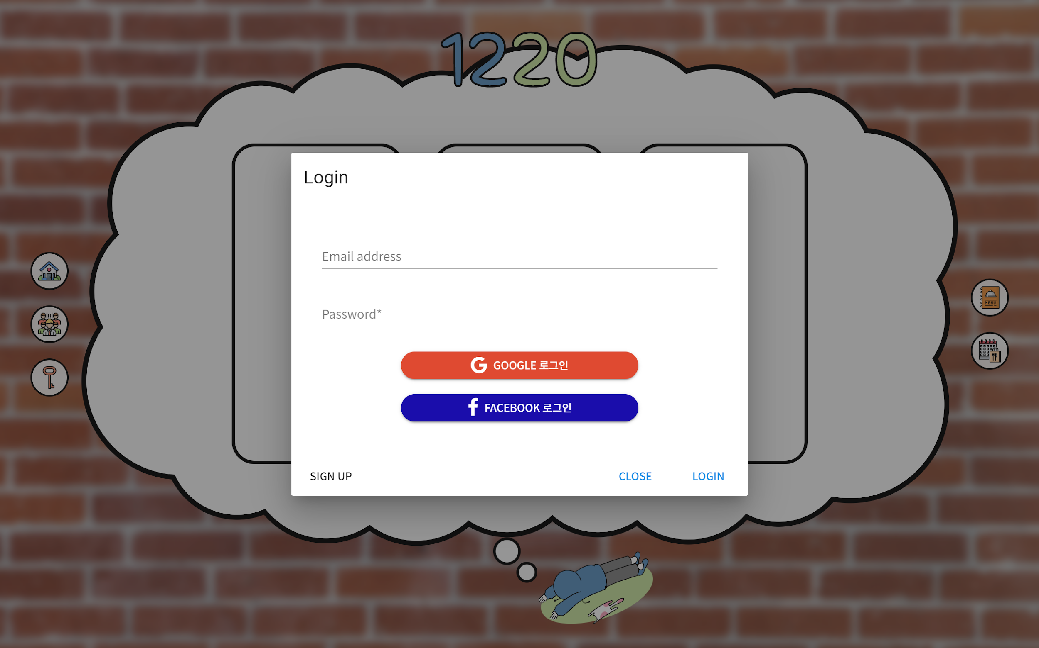
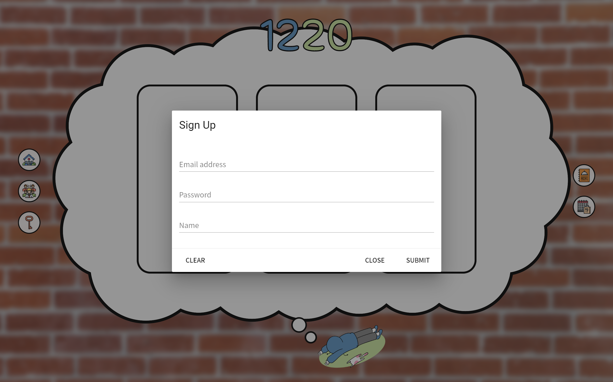
NWYL
로그인
회원가입
2019.07.08 – 2019.08.14
알파 버전 개발
로그인
페이지

Slide 5
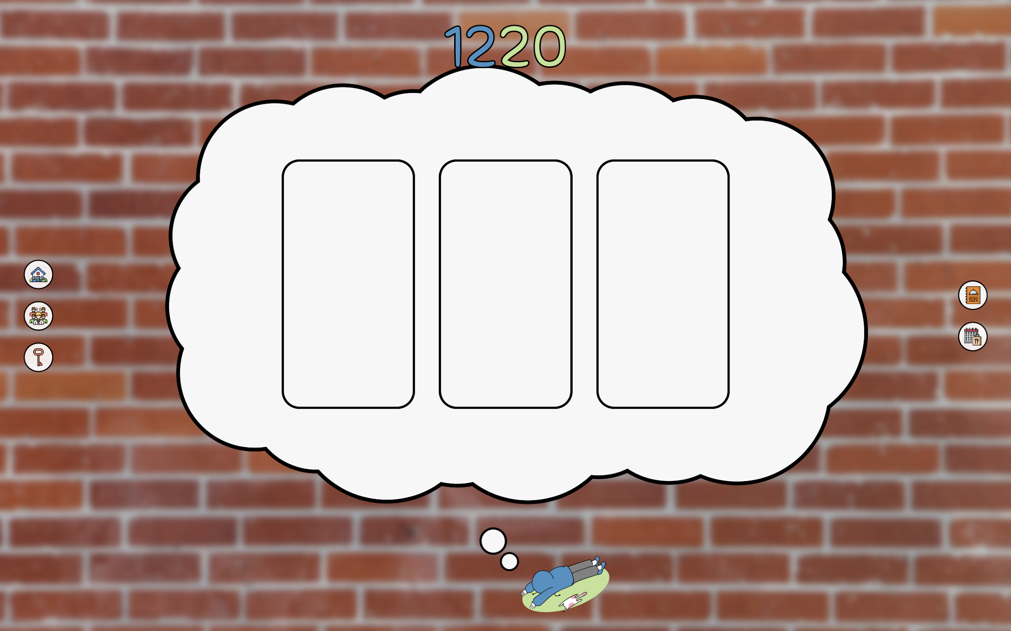
NWYL
2019.07.08 – 2019.08.14
알파 버전 개발
메인
페이지

Slide 6
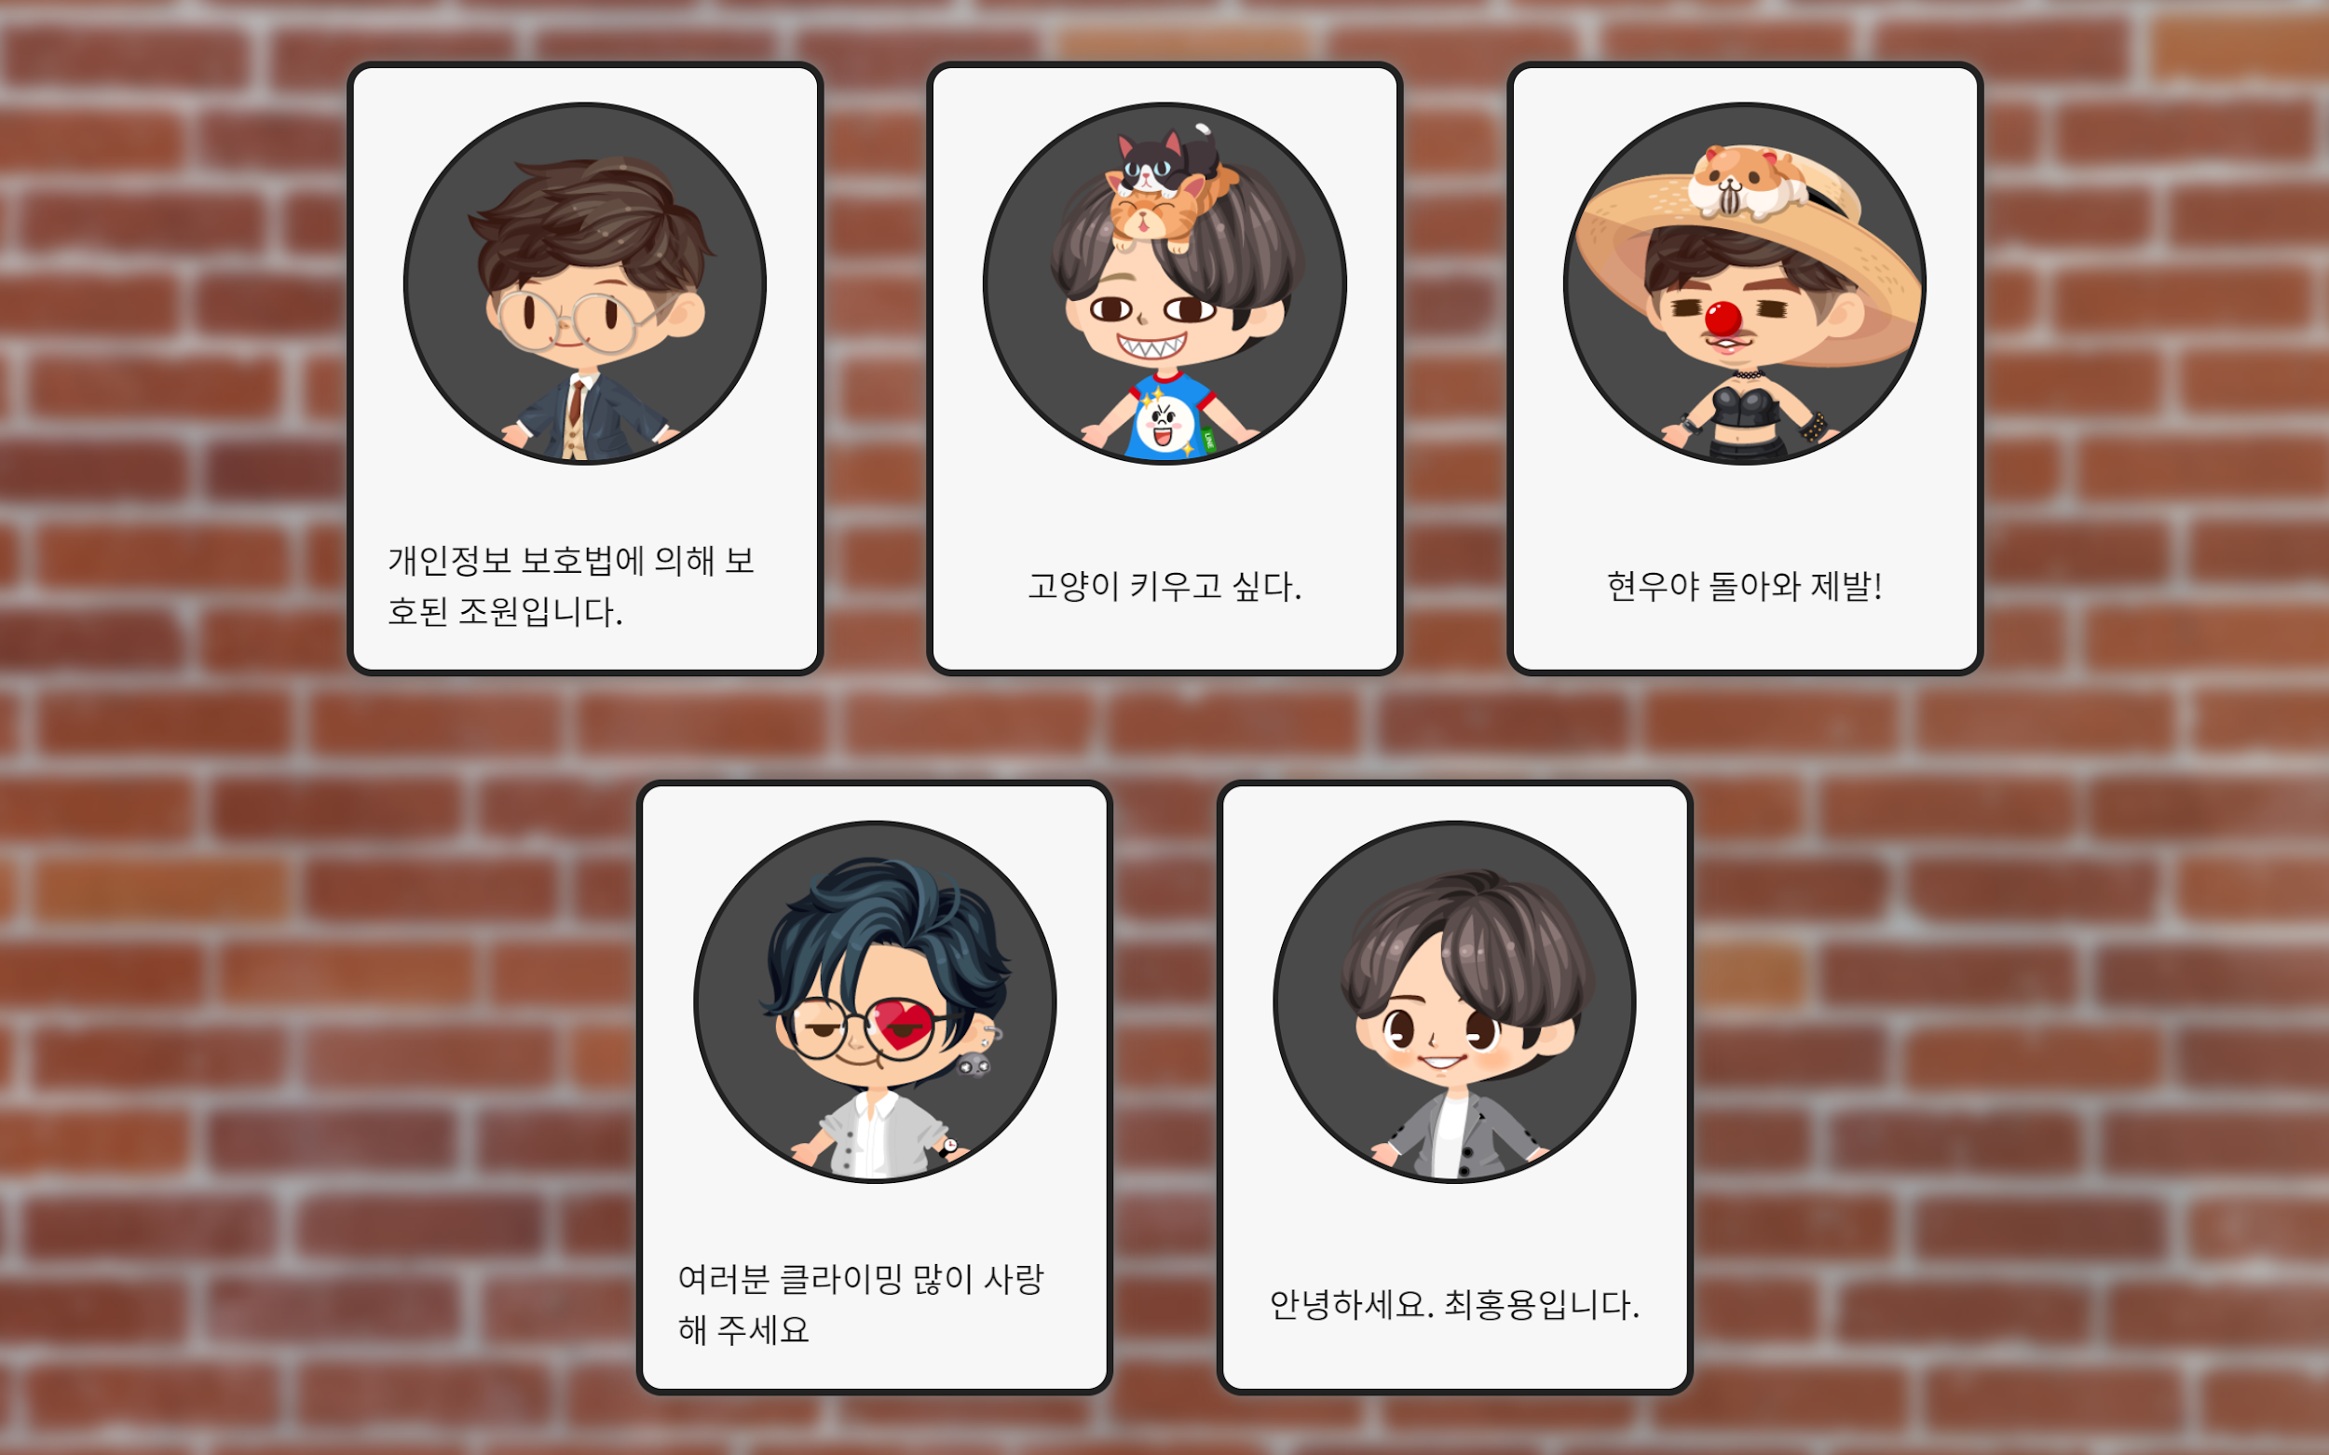
NWYL
2019.07.08 – 2019.08.14
알파 버전 개발
프로필
페이지

Slide 7
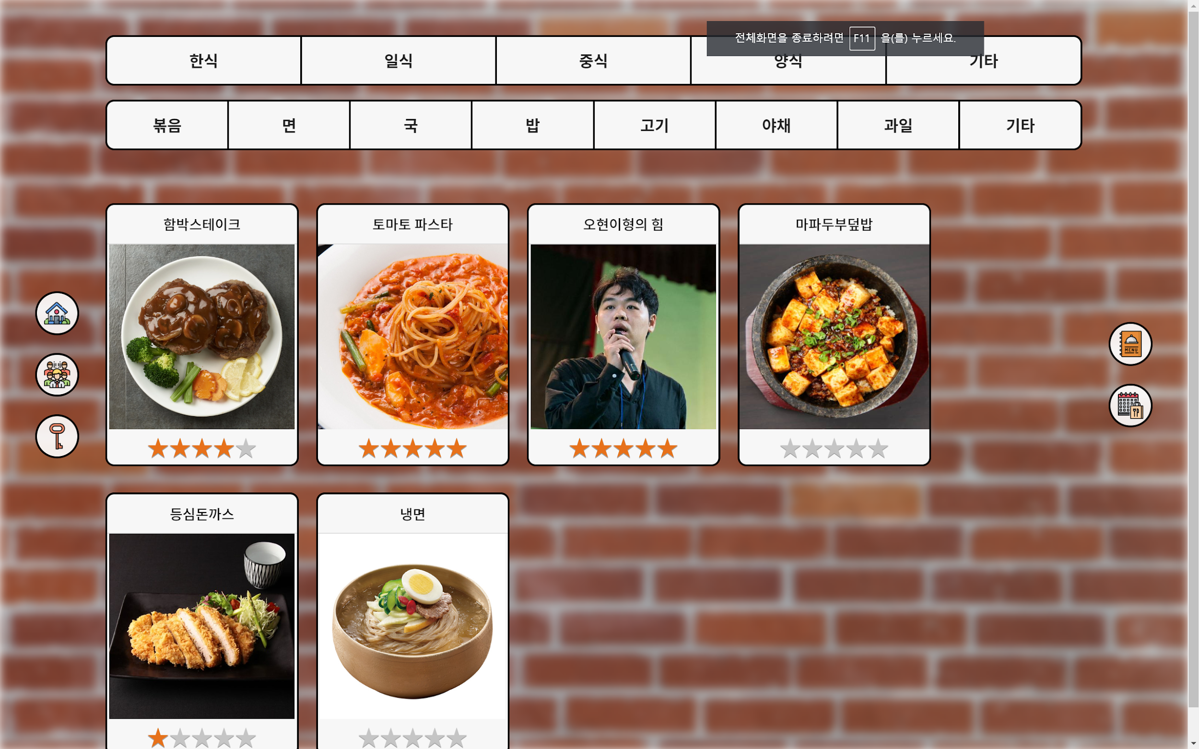
NWYL
2019.07.08 – 2019.08.14
알파 버전 개발
메뉴박스
페이지

Slide 8
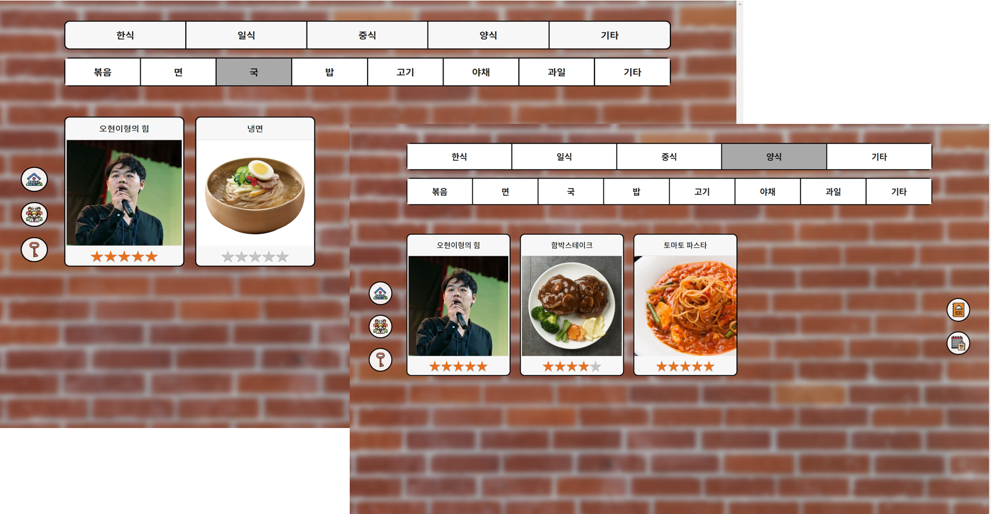
NWYL
2019.07.08 – 2019.08.14
알파 버전 개발
메뉴 박스
태그별 필터링

Slide 9
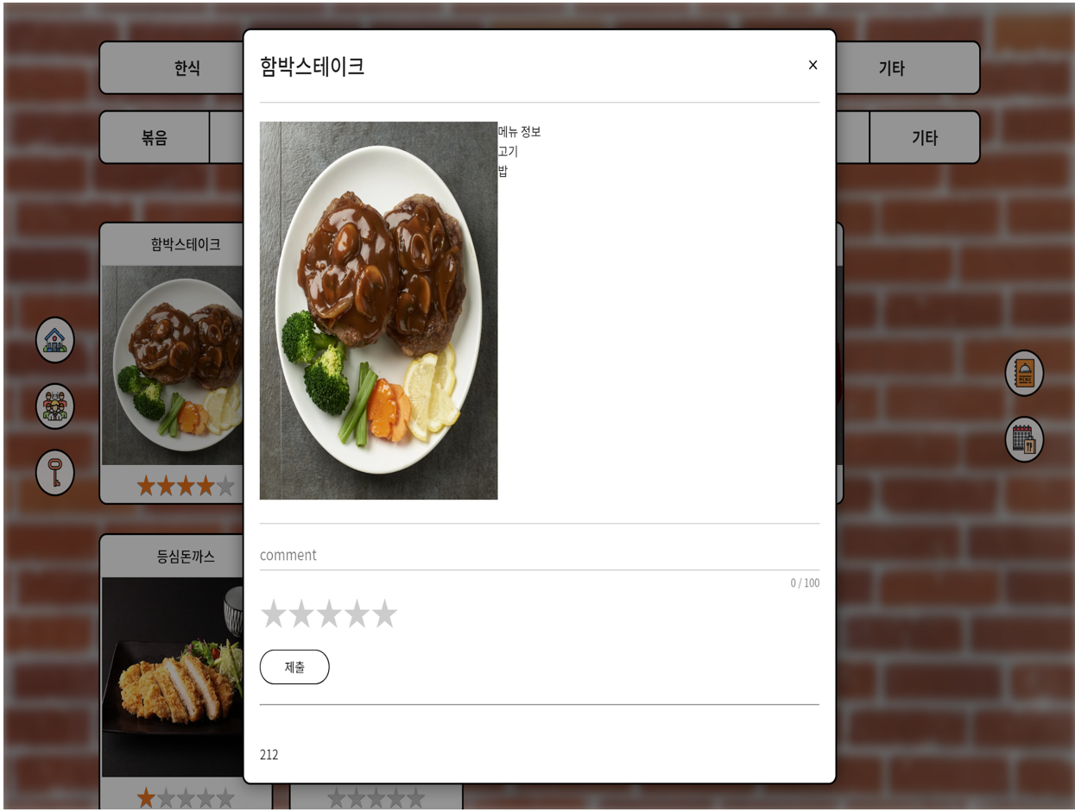
NWYL
2019.07.08 – 2019.08.14
알파 버전 개발
메뉴 모달
평점 댓글

Slide 10
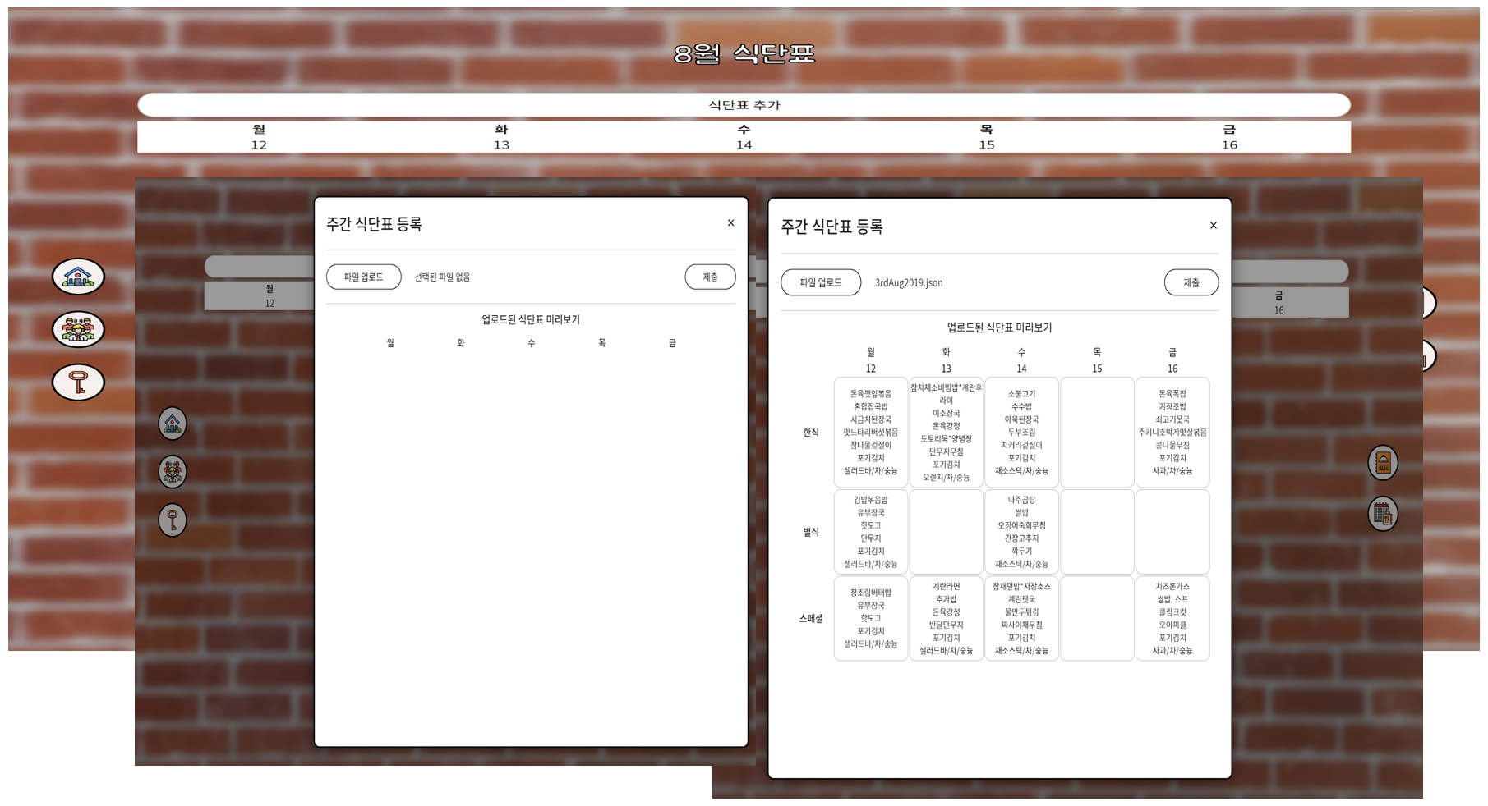
NWYL
2019.07.08 – 2019.08.14
알파 버전 개발
주간 식단 페이지
식단표 등록

Slide 11
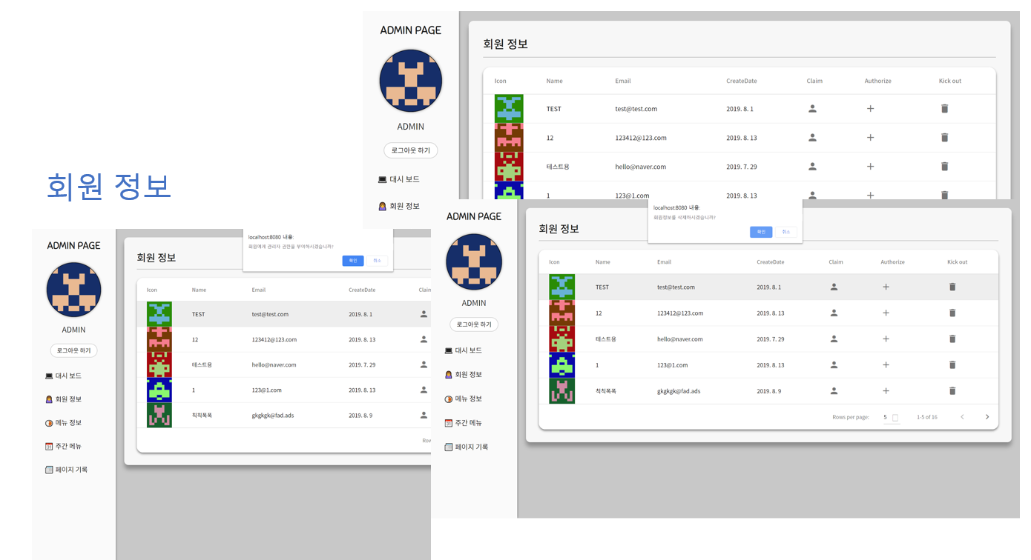
NWYL
2019.07.08 – 2019.08.14
알파 버전 개발
관리자
페이지

Slide 12
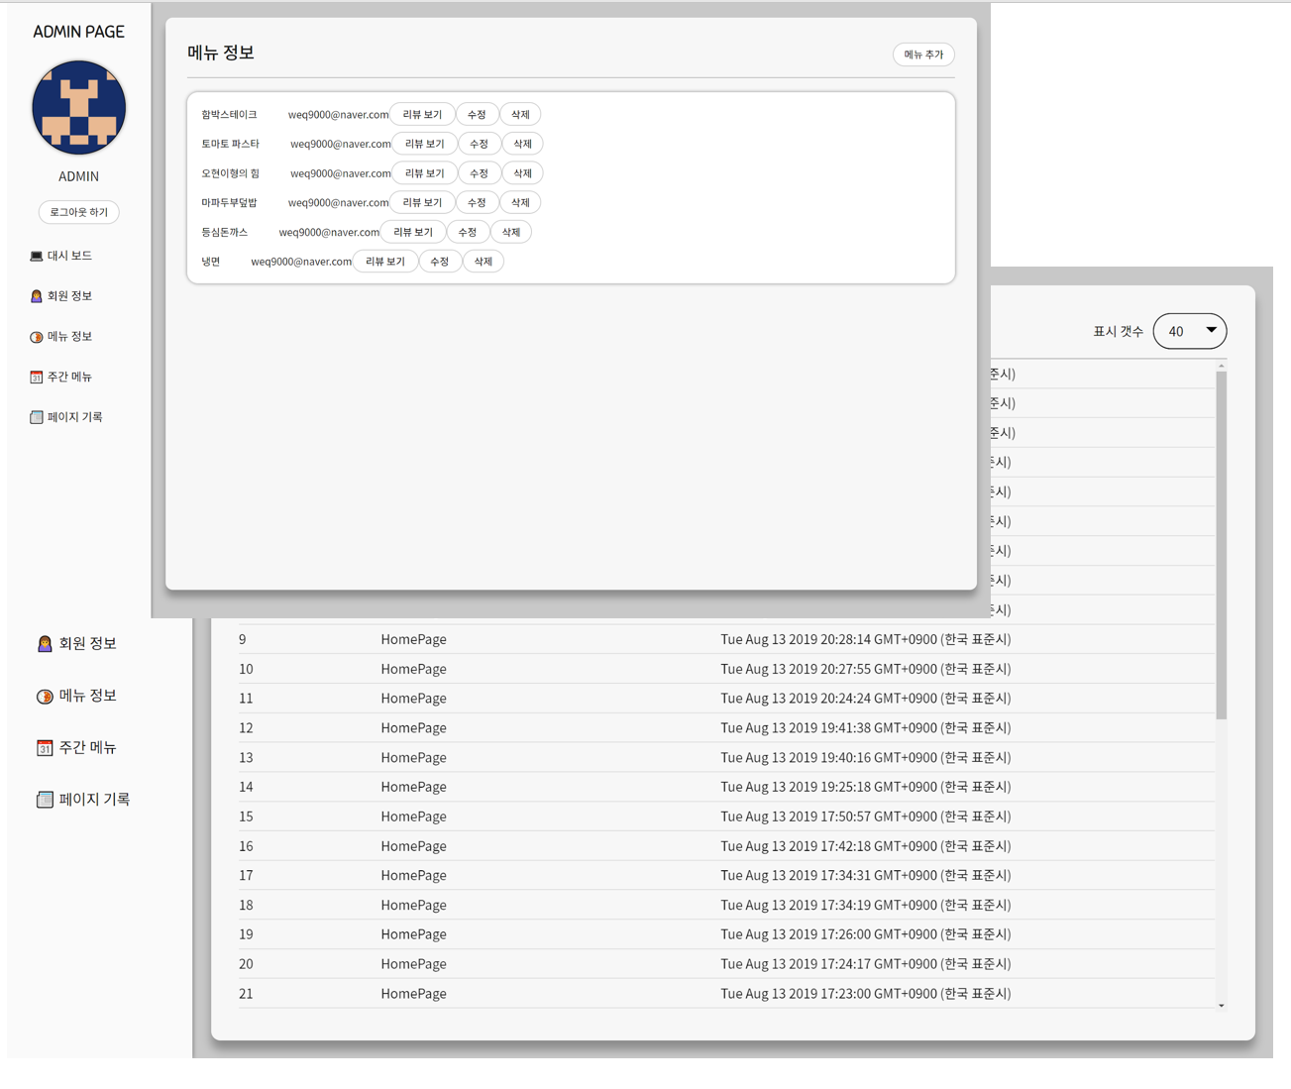
NWYL
2019.07.08 – 2019.08.14
알파 버전 개발
메뉴 정보
페이지 기록

Slide 13






HoneyChu
프랜차이즈 매장의 커스텀 메뉴 레시피를 추천해주는 모바일 애플리케이션
2019.10.14 – 현재
알파 버전 개발
프론트엔드 개발
로그인 담당
AWS, HTML, CSS, JavaScript, Postman
Node.js Vue.js, MySQL,
Sequelize, Android Studio
- 커피 종류별 커스텀 메뉴 목록화
- 좋아요한 메뉴 및 내가 작성한 메뉴를 보여주는 Mypage 제작
(GitHub 주소 or 웹사이트 주소 or 구글플레이 주소)

Slide 14
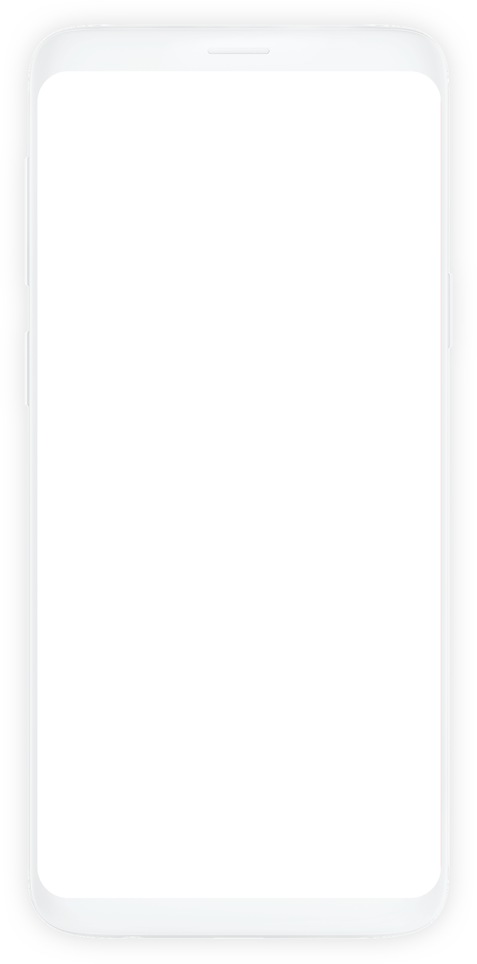
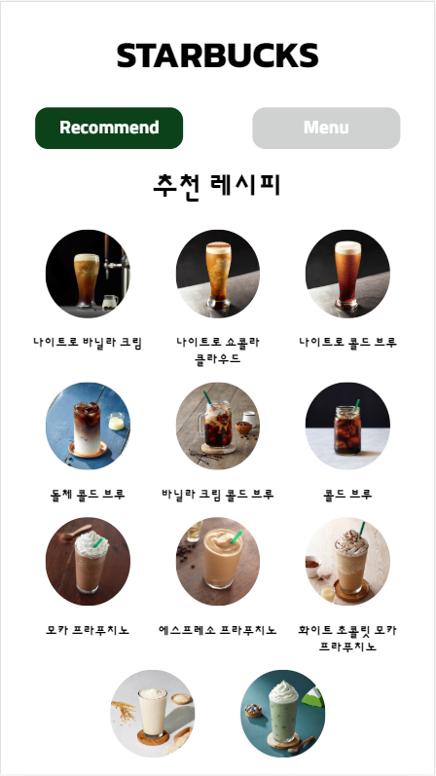
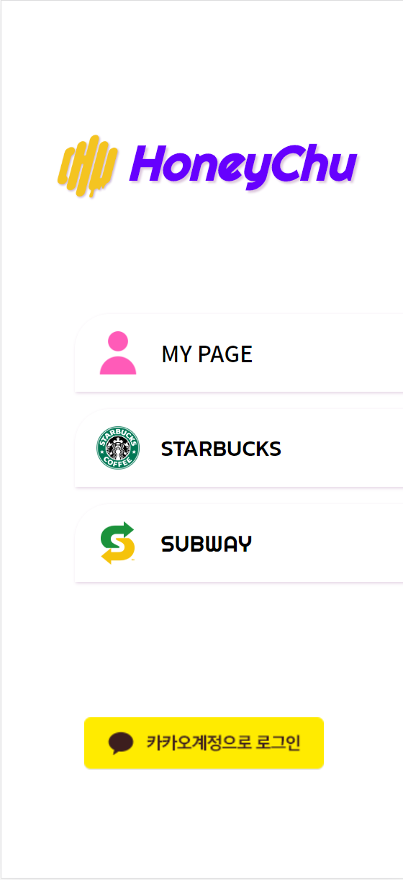
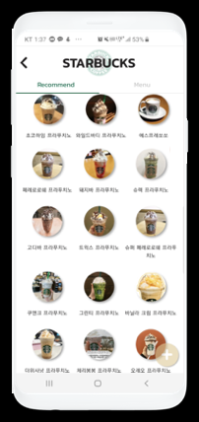
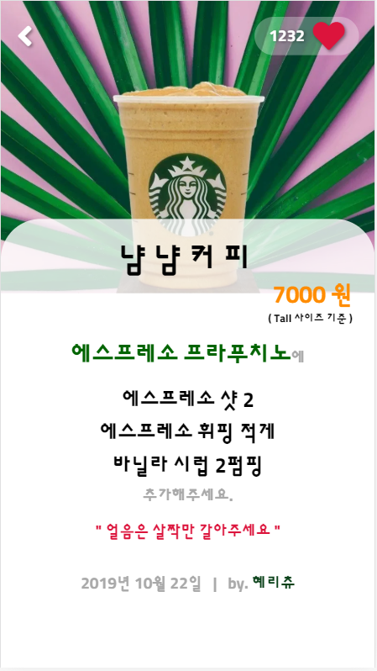
HoneyChu
2019.10.14 – 2019.11.08
알파 버전 개발

Slide 15


